Slide 1


前海越海项目定位研判[V1.0]
2026.10

Slide 2
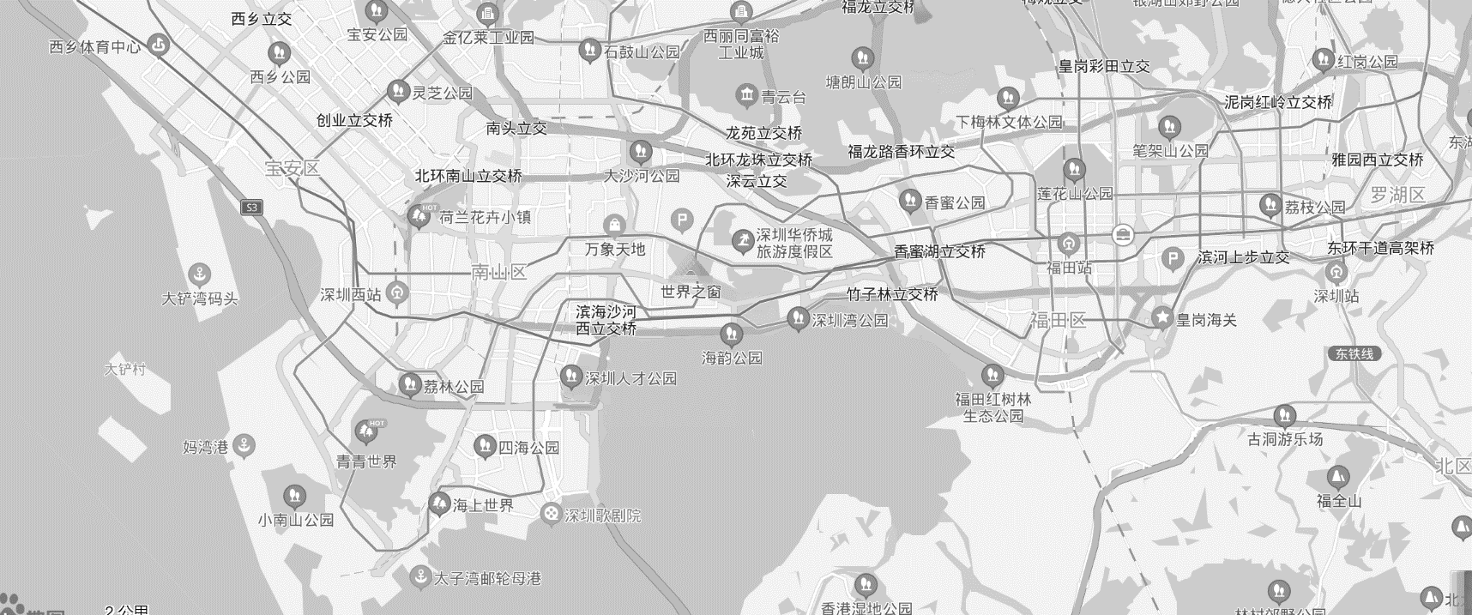
项目区位|深圳发展战略核心 前海价值高地
越海项目位于前海板块妈湾片区，城市发展主力方向，国家级战略平台叠加，区域价值持续增强；
GDP五年接近翻番：2021年1755.7亿，2025年增至3318.1亿，年均增幅9.1%；2026上半年1677.4亿，同比增长7.8%，增速显著高于深圳整体；
外贸能级跃升：2026上半年进出口5648.5亿、同比增长57.2%；前海综保区进出口3341.8亿、同比增长75.3%，跃居全国综保区首位；
城市地标集中：前海博物馆、湾区之眼、前海冰雪世界、欢乐剧场等集中呈现，城市配套价值持续兑现中；
福田区
罗湖区
南山科技园
后海/深圳湾
大前海
世界CBD
1995-1999
金融业聚、交通
深圳速度/金融中心
“地王地标”
1999-2010
城市中心/交通/市政/配套完善
世界500强/大中型企业集聚
“曼哈顿+硅谷”
越海项目
2004-至今
金融总部基地，科技创新
金融企业集聚
“深圳湾/后海总部基地”
2010-至今
深港合作区，国家级自贸区
金融/科技/信息等高端产业集聚
“国际新城市中心”

Slide 3
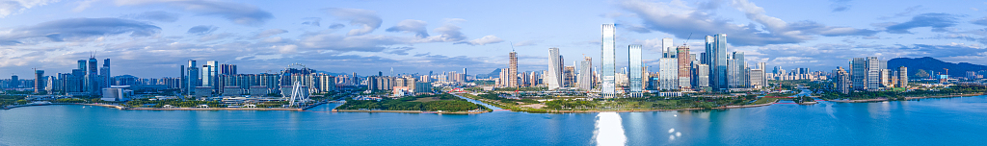
区域价值|全球影响力的战略级金融中心
2035年前海自贸区将全面建成，前海区域板块升值空间大
前海国家级规划占位及政策福利吸纳大量企业注册，在归巢计划下入驻企业和人口增长加速度，居住属性产品稀缺性凸显。
自贸区
人才特区
保税港区
深港合作区
法治示范区
服务业示范区
国际性枢纽港口
世界服务贸易重要基地
跨境人民币创新业务实验区
“一带一路”重要的战略支点
金融业对外开放试验的示范窗口
全球影响力的战略级金融中心
全球影响力的战略级金融中心
世界500强企业183家
在册企业超21万家
国家高新技术企业1951家
独角兽企业15家
累计引进培育全球服务商总部44家
国家级专精特新"小巨人"122家
备注：深圳前海“归巢计划”是前海管理局推动企业注册地与实际经营地统一、吸引企业和人才回归前海的一系列政策组合‌，核心是通过办公用房租金补贴、人才住房保障、产业扶持和配套完善，引导企业回迁经营。‌‌

Slide 4
市场分析|小面积低总价高回报产品为市场去化主力
前海高端公寓有产业客群支撑，大户型去化承压、依赖以价换量，小户型具备“不限购+低总价+租赁托管+资产配置”的投资实用属性，租金回报约4%。
政策利好：2020年7月停止商务公寓审批，2026年1月商业用房首付下限由50%降至30%，进一步激活需求，存量公寓成交创5年新高；
产品去化：商务公寓市场主力出货以小面积公寓为主，客户偏好低总价、高租金回报产品；核心地段+优质产品+小面积、低总价+低首付/返租+高佣金项目走量较好。
市场需求：前海核心区次新房租金近一年涨5%—10%，出现"房子挑租客"现象，产业与人口导入已转化为真实居住需求；
颐城臻湾悦
前海嘉里中心
招商领尚公馆
妈湾 ｜ 颐城·瑧湾悦家园
桂湾 ｜ 前海嘉里商务中心A1栋
妈湾 ｜ 招商局前海经贸中心二期
70年产权公寓
在售
40年商务公寓
在售
40年商务公寓
售罄
开发商
万科 + 深国际
开发商
嘉里＋东亚＋信和
开发商
前海局＋招商局
规模
1栋38层｜130户
规模
A1栋66套现房
规模
2栋｜约742户
梯户
3梯4户·专梯入户
梯户
2梯2户·2梯1户
梯户
5梯14–15户
户型
160/228㎡ 大平层
户型
237–320㎡ 海景大平层
户型
41/63/92㎡ 小面积
5.6–6.5
8–10
5–7
万/㎡ 折后
万/㎡ 折后
万/㎡ 二手
同项目住宅约9–12万
桂湾头排海景，备案约9.76万/㎡
单方租金约136-160元/㎡，投资回报率约4%
· 70年产权，可落户通燃气，自住属性最强
· 桂湾头排一线海景现房，区域稀缺性最强
· 小面积低门槛，面向投租与过渡居住
· 去化已超七成，现房即买即住
· 港资旗舰＋KPF设计＋自持商业，溢价最高
· 招商运营＋近学校＋地铁，配套成熟

Slide 5
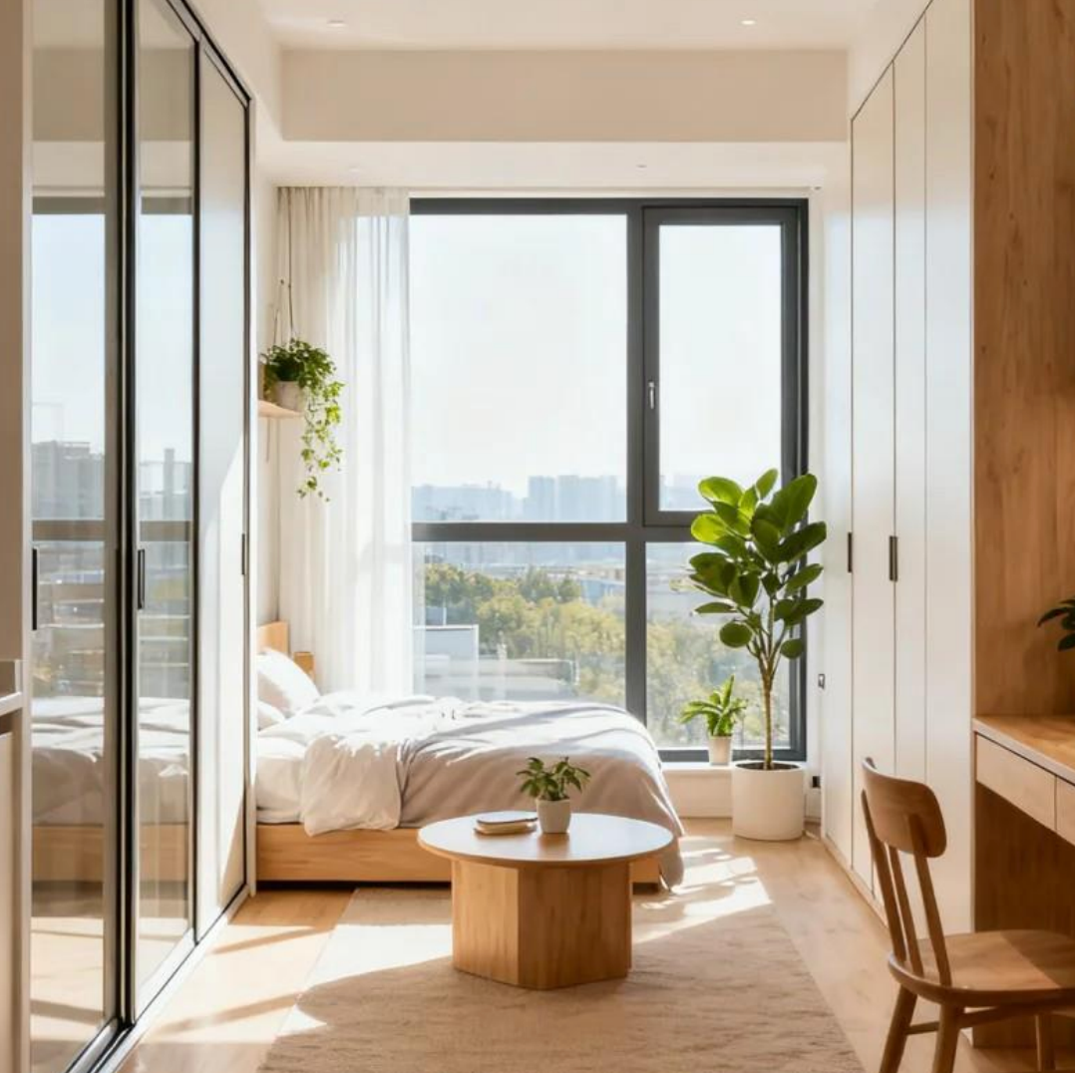
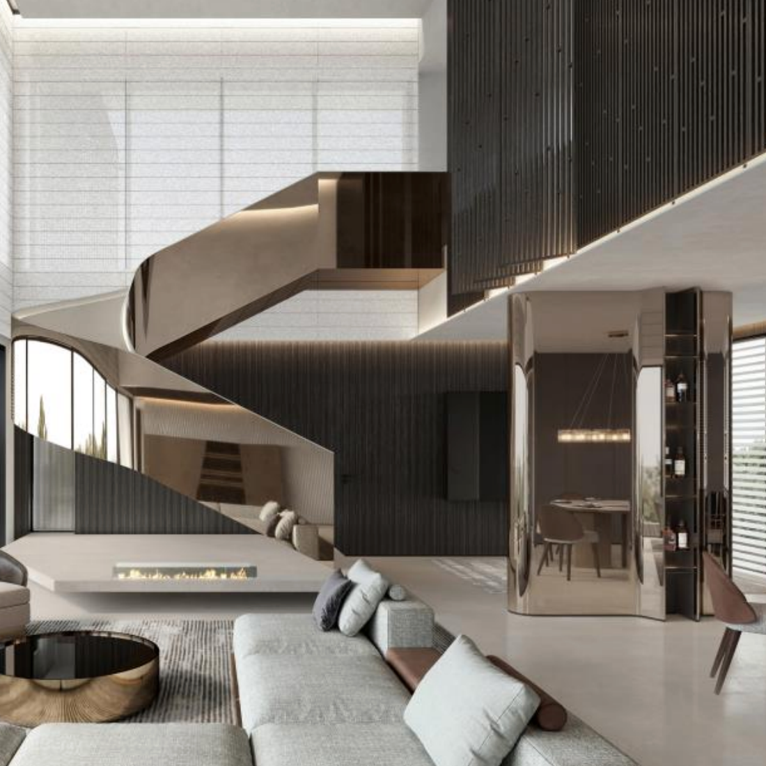
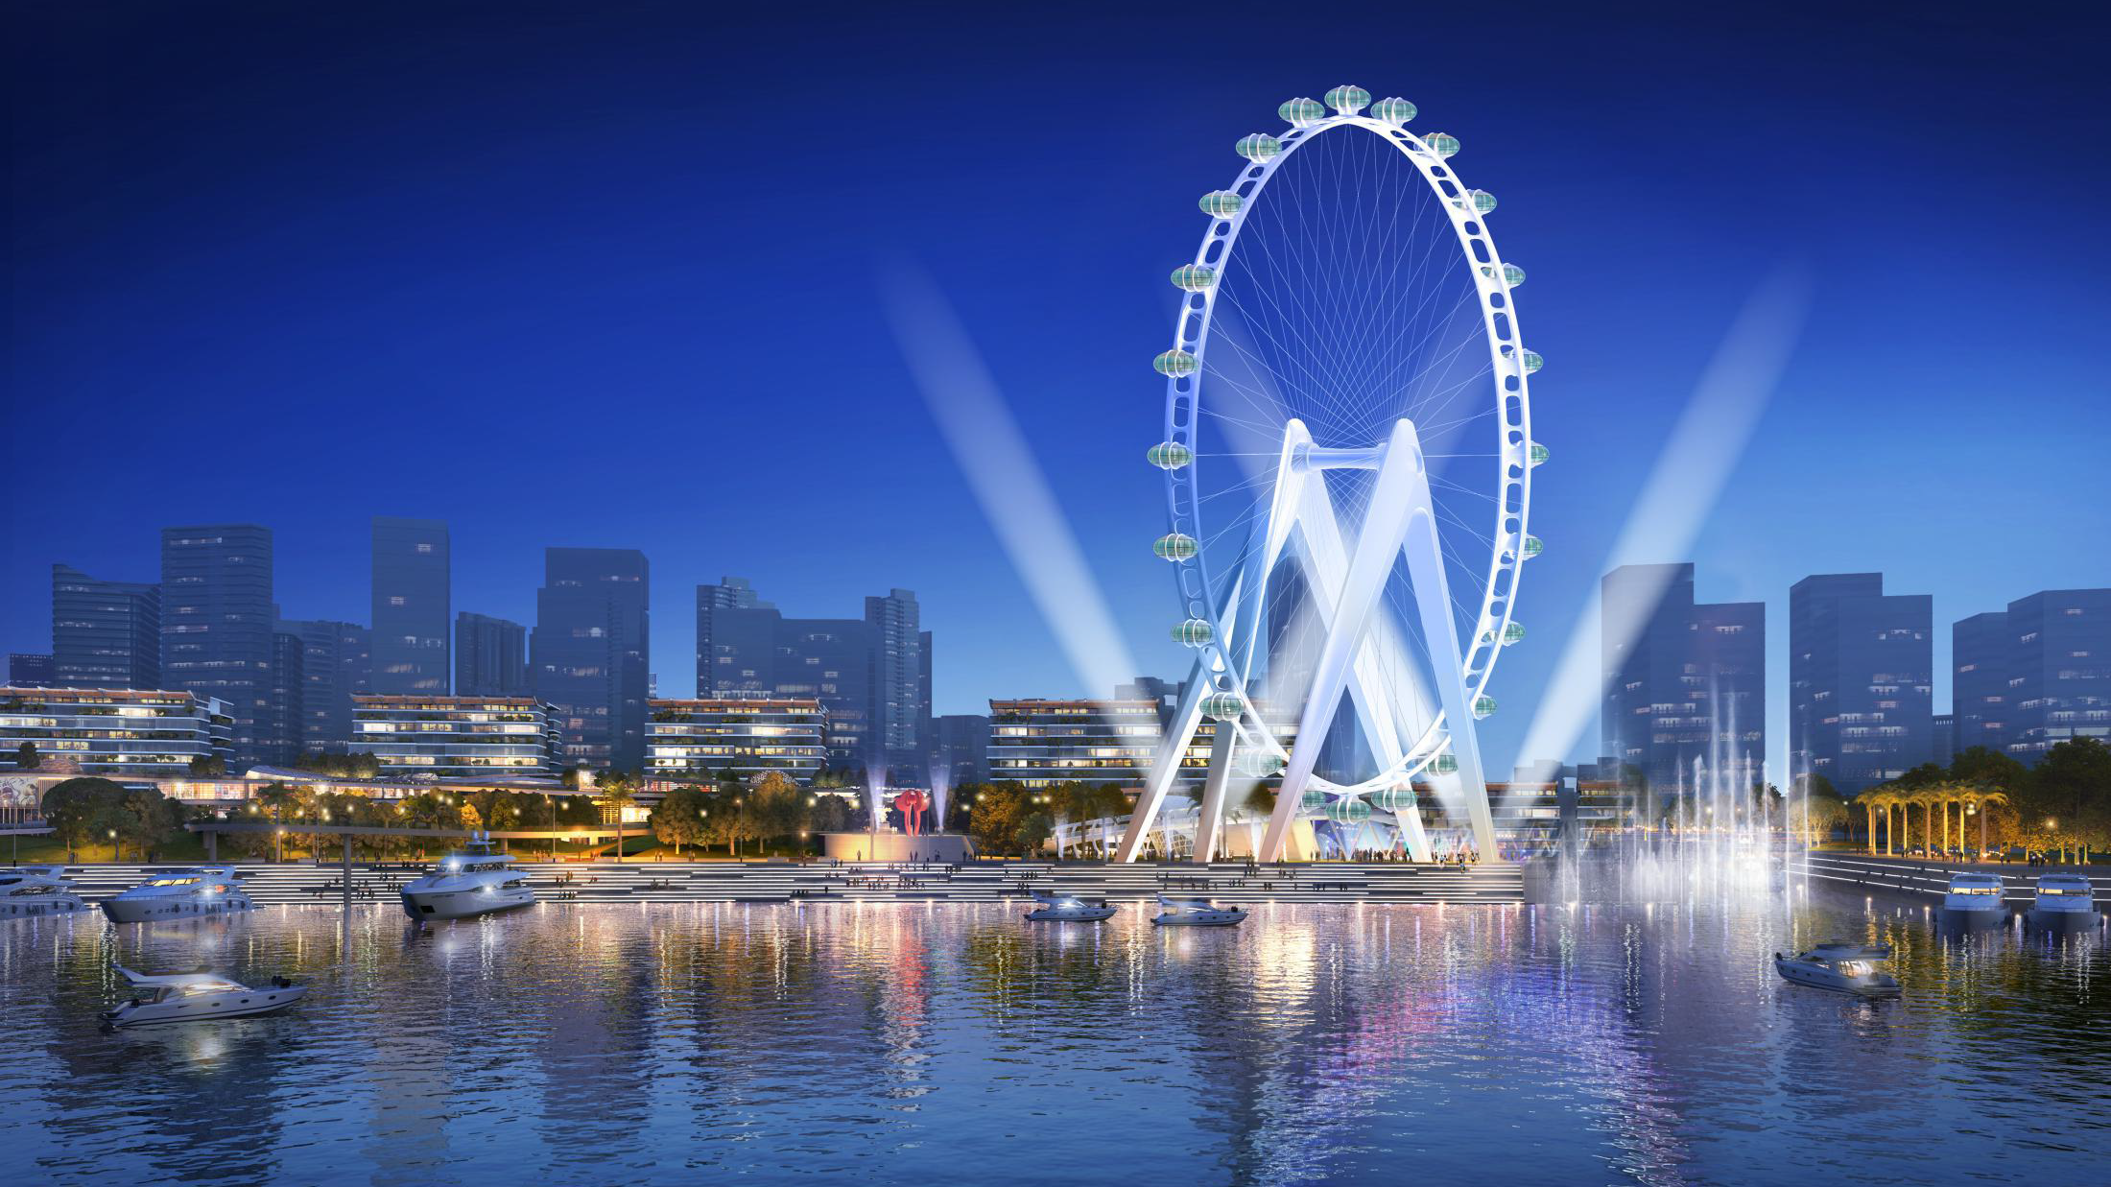
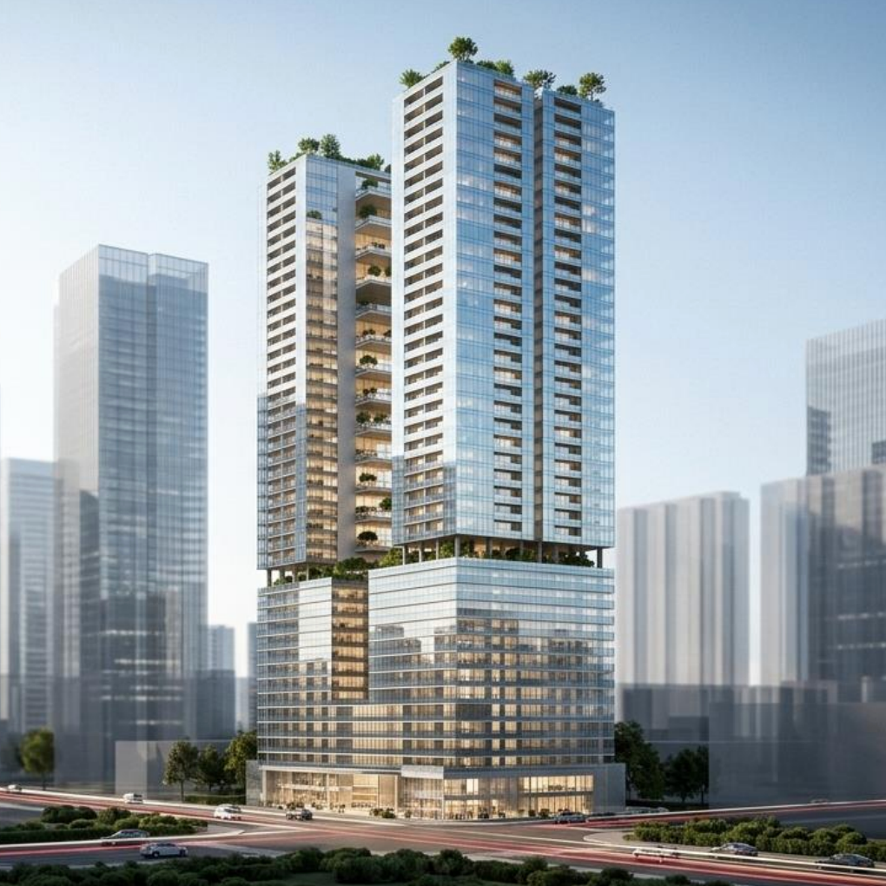
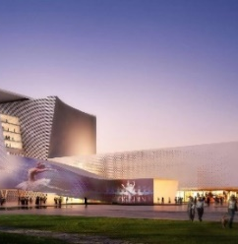
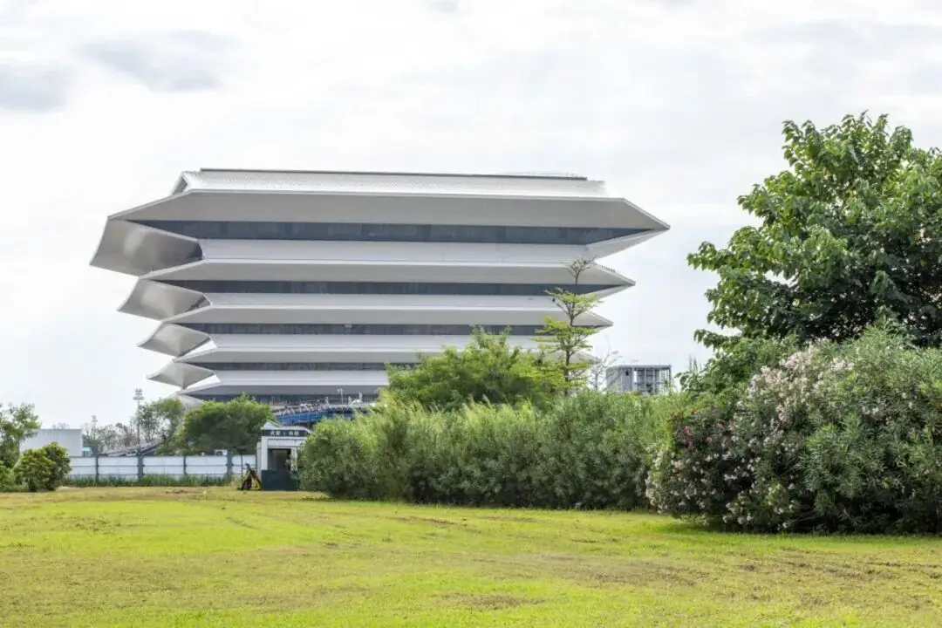

定位策略|兼顾回现与形象 实现项目效益最大化
以“快回现、高收益、优效益”为目标，同时兼顾项目整体形象、匹配妈湾片区资源需求，提升项目价值。
资金驱动力
公寓作为回现主力，为项目产生持续的现金流，保证项目利润实现；
形象驱动力
特色酒店/商业/地标塔楼，提升项目整体形象，促进公寓产品去化；
销售公寓回现
吸引人来
商业配套增值
把人留下
六大城市功能
实现效益闭环
引进酒店赋能
收益补充
居住
商务
休闲
门户
旅居
文化

Slide 6
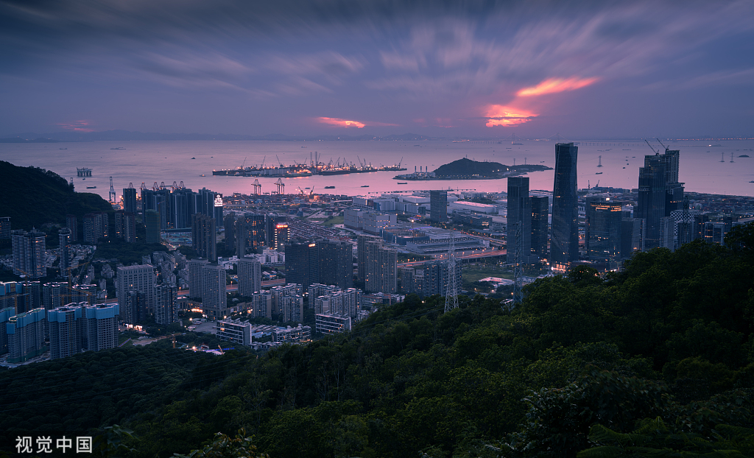
客户定位|核心锚定前海科创、金融精英
依托前海深港合作区政策与区域价值持续兑现，锁定前海/宝中/蛇口办公青年白领，并辐射企业中高管理者、高净值资产配置客及港人北上置业群体，实现"自住、投资、资产配置"三重需求全覆盖。
核心客户
重要客户
补充客户
前海 /宝中/蛇口办公青年白领 企业中高管理者
商务投资客 / 资产配置客
南山周边企业及投资客 / 香港置业客
➢ 依托前海深港合作区，妈湾数字经济、现代商贸物流及深港产业加速导入，吸附片区企业高管、科创人才、商务人士，追求通勤效率与居住品质；
➢ 紧靠前海、宝中核心商圈，政策利好加持，吸附资讯前沿、看重规划利好与升值潜力的购买者；
➢ 项目商务公寓兼具居住、会客、轻办公功能，满足创业期企业"居住＋办公"复合需求；
➢ 企业主及高净值人群，注重物业品质、片区规划、政策附加值及品牌保障； ➢ 以优化资产结构、对冲通胀、多元化配置为购买动机； ➢ 前海租赁需求旺盛，租金回报预期吸引多次投资经验的实力派买家。
➢ 湾区热点区域，吸附南山周边实力雄厚、看好前海升值潜力并具有多次投资经验的投资客；
➢ 外地企业购置作为驻深办事处、高管居所，以珠三角及内地实力企业为主；
➢ 深港合作深化及跨境交通便利，承接港人北上置业、资产配置需求

Slide 7
产品定位|兼顾流速与利润 平衡风险
采用“小户型收租+适量高端大户型自住”组合，小户型低总价快速去化，大面积依靠景观资源控量做溢价。
小面积产品：总价可控，风险可控，该面积段去化周期合理，市场去化较佳，对项目平衡风险具有一定优势；
大面积产品：利用高区视野、景观资源加持打造类住宅产品，提高产品溢价，拉升项目形象调性；
越海地块户配建议-48000㎡（可售公寓28000㎡+可售商办20000㎡）
面积段m² | 套均m² | 户型 | 业态指标 | 预估面积(m²) | 预估套数 | 整体面积 占比 | 预估整体套数 占比 | 产品定位
38-42 | 40 | 1房1卫 | 办公 | 11,680 | 292 | 24% | 39% | 投资主力，快速去化
60-70 | 65 | 2房1卫 |  | 8,320 | 128 | 17% | 17% | 投资+自住主力
办公小计 |  |  |  | 20,000 | 420 | 41% | 56% | /
38-42 | 40 | 1房1卫 | 商务公寓 | 4,480 | 112 | 10% | 15% | 投资主力，快速去化
60-70 | 65 | 2房1卫 |  | 3,640 | 56 | 8% | 7% | 投资+自住主力
80-90 | 80 | 2+1房2卫 |  | 5,760 | 72 | 12% | 10% | 自住过渡
120-140 | 130 | 2+1房2卫 |  | 3,120 | 24 | 7% | 3% | 自住过渡
150-170 | 165 | 4房2卫 |  | 9,000 | 54 | 19% | 7% | 溢价主力
200-240 | 210 | 4房3卫 |  | 2,520 | 12 | 0% | 2% | 标杆溢价
公寓小计 |  |  |  | 28,520 | 330 | 57% | 44% | /
备注： 人才公寓7000㎡的户型输入条件待确认；酒店预估面积10000㎡；服务式公寓预估面积6000㎡； 90㎡以上产品放置高区，单独入户大堂、单独电梯，与38-70㎡产品动线分开，按类住宅产品打造争取通燃气； 关于办公产品：深圳办公市场正处于“总量高库存+周期超警戒”的双重压力下，项目办公体量有限，难以形成规模优势和产业集聚效应，叠加前海板块办公供应充足，市场竞争激烈，后期去化承压。不建议设置办公产品，办公部分建议先按商住产品考虑，需开发报建后续明确是否具备实行条件。 现阶段户配面积超出部分会在后续设计深化阶段调回；

Slide 8
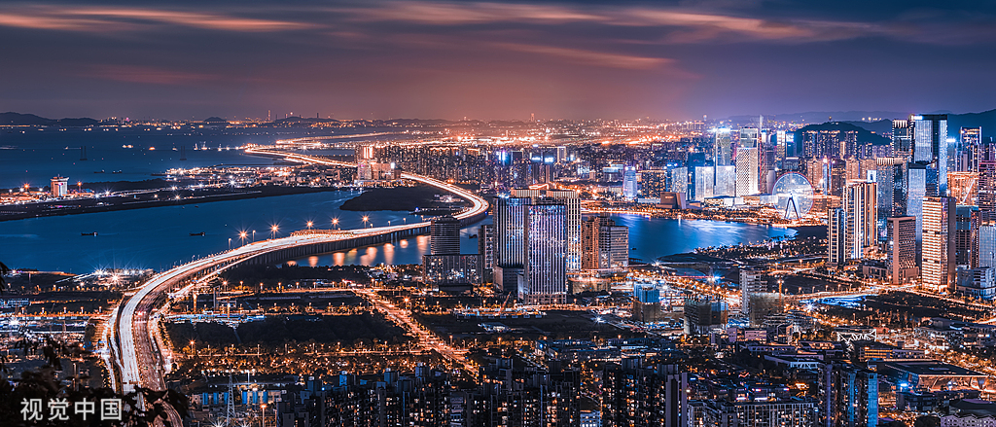
价值体系| 国际湾区·世界所向·超级商务场
依托前海千亿级战略高地与顶级配套资源，叠加高品质服务与文化艺术体验，全面拔升项目价值能级，构筑世界级滨海商务标杆。
体验赋能
品质势能：高附加值产品，高品质人性化服务
文化势能：前海博物馆旁，艺术多元商务体验
产品
赋能
配套升华
产业势能： 金融&科技“双核”加持，超21万在册企业，产业新增长极
配套升华
交通势能：深圳唯一区域坐拥海陆空轨体系，高效商务通道，通达世界
配套势能：比肩福田的千亿级公建配套，超100万平商业繁盛荟聚
区位拔升
区位拔升
前海势能：深港现代服务业合作区+自贸片区+大湾区核心引擎，总投资规模超千亿
环湾势能：世界级滨海国际商务场，未来城市价值不可言喻

Slide 9

关于酒店指标研判：区域酒店市场分析
地块定位：前海粤海单元（越海城市更新），36000㎡指标涵盖办公＋旅馆业；建议引入同一高端国际品牌，"酒店＋服务式公寓"一体化运营，错位承接高端长住缺口。
一、片区供给格局
二、区域市场租金 & 经营特征
存量｜桂湾核心成熟高端酒店群
五星级酒店：OTA房价仍处高位，但桂湾集群超1200间入市后竞争加剧、房价承压；长住租赁："三湾"次新房租金上行约20%，高端市场化长租缺口明显。
JW万豪、瑞吉、康莱德、艾美、深铁君璞书院等在营，高端短住标杆占位充分
在建｜桂湾酒店集群2026–2027入市 ＞1200间
福朋喜来登、开元名都、亚朵S、希尔顿欢朋、城际酒店集中放量，短住竞争白热化
片区服务式公寓月租价格带（元/月）
1房
2房
3房
长住｜片区服务式公寓
1.0–1.4万
1.6–2.2万
2.4–3.2万
珑湾（逸兰Lanson Place，设人才门槛）；雅诗阁、Stey、邦拓美诺——市场化高端长租有限
主流长住户型
小家庭长住
稀缺·溢价最高
运营参照：南山科技园同档酒店2025年平均入住率84.1%（峰值99.3%），妈湾OCC目标75%–82%。
供给核心结论
短住端：存量标杆扎堆＋超1200间新增入市，竞争激烈；长住端：高端市场化服务式公寓供给不足、多设门槛。结构性机会：同一高端国际品牌"酒店＋服务式公寓"一体化运营，错位切入高端长住市场。
痛点即机会：大三房／四房高管家庭户型供给不足，差异化配置大户型可获取片区最高稀缺溢价（详见第4页）。

Slide 10
客户画像分析
越海片区客群结构：三类长住客群由服务式公寓承接，短期客群走酒店业态，配套办公客群由办公指标协同导流——长住与短住在同一品牌内相互转化。
客群 | 租期 | 特征与需求 | 承接业态
跨国企业外派高管（欧美、新加坡等） | 6–24个月 | 企业协议长租；要求国际品牌、会员体系、拎包入住与会所配套；家庭随行需2/3房户型 | 服务式公寓
港籍高管／跨境金融、专业人士 | 3–12个月 | 频繁往返香港；偏好港式服务、双语前台，看重跨境通勤便利；家庭需2/3房户型 | 服务式公寓
前海科创、金融外籍人才 | 3–9个月 | 偏单人／小两口，以1房、1+1房为主，中长期租住 | 服务式公寓
深港商务短期客群（来访／会议／出差） | 1–30天 | 短期住宿由酒店承接，走酒店业态、可办特行证 | 酒店
配套办公客群（B2办公协同） | 弹性 | 地块办公企业租户的差旅住宿、会议培训与商务接待，与办公业态协同导流 | 酒店＋会议
客群承接逻辑：长住客群由公寓承接、短期客群走酒店业态、办公客群由办公＋会议导流，长短住在同一品牌内相互转化。
产品调性：酒店"国际标准、高效精致"＋公寓"同品牌行政级长住"＋商业文化"社区生活＋文化体验"。
客群与产品匹配：长住以家庭大户型需求为主力、短住以高端商务为核心——决定第3页"酒店＋长租"建议与第4页差异化方向。

Slide 11
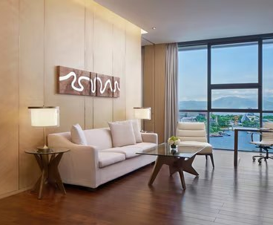
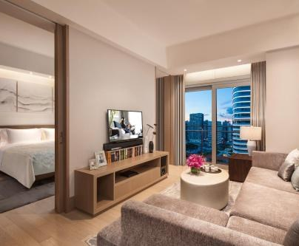
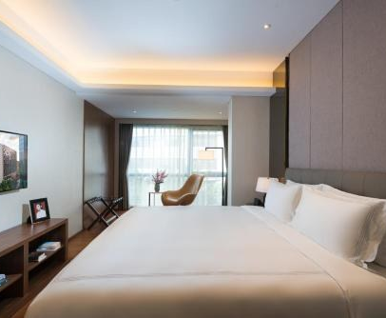
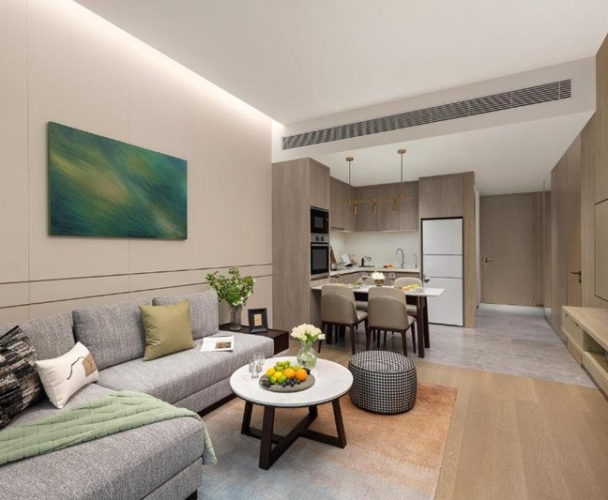
建议：酒店＋长租
定位建议：引入同一高端国际品牌，"酒店＋长租服务式公寓"一体化运营，长短租组合、共享品牌与配套。
酒店｜13F–17F（5层）· 140间
长租服务式公寓｜9F–11F（3层）· 约132套
30–45㎡/间：标准大床房60%、双床房30%、套房／家庭房10%
主打高端商务，不打低价内卷；瞄准企业短期会议、高管到访商务客，配套会议、餐饮、行政酒廊
≥30天起租：单间42㎡约20套、一房一厅65㎡约50套、两房一厅85㎡约15套
对标万豪行政公寓／辉盛阁，主打港籍家庭、跨国外派高管，提供双语、港式服务
深圳服务式公寓品牌参考
万豪行政公寓
雅诗阁
辉盛阁
盛捷
四大品牌均为深圳在营高端服务式公寓，本项目以同档国际品牌、市场化大户型产品切入，与标杆同台竞争。
一体化运营：酒店短住现金流打底、公寓长租现金流做稳定器，共享品牌、公区与后勤，摊薄单方运营成本。

Slide 12
机会及产品差异化
片区高端家庭型长租服务公寓供给缺口明确，以市场化大户型家庭产品填补空白，三条差异化路径避开红海、获取稀缺溢价。
一、市场机会
二、产品差异化策略
机会①｜高端家庭型长租供给缺口
01
避开小户型红海，做强家庭大户型
珑湾设人才资格门槛，片区市场化高端家庭型长租服务公寓基本空白，本项目以市场化大户型家庭产品直接填补。
避开片区小户型公寓红海，重点做强2/3房家庭户型，承接港籍高管家庭需求，与珑湾错位竞争
机会②｜涉外需求持续增长
02
市场化租金，无人才资格门槛
前海境外住宿客流增速60%+；桂湾金融区溢出商务客群与地块办公协议客源提供双重流量支撑。
对标珑湾但无人才资格门槛，市场化租金运营，覆盖珑湾无法承接的市场化高端长住客群
机会③｜大户型稀缺溢价最高
03
双语港式服务，办公＋住宿协同
片区大三房／四房高管家庭户型供给不足，租金稀缺溢价最高，差异化配置大户型可获取最高长住溢价空间。
双语、港式服务精准匹配港籍客群；依托同地块办公指标，办公企业直接转化为公寓协议客户，片区独有
差异化落点：市场化＋大户型＋港式服务＋办公协同，用珑湾做不了的产品，承接桂湾溢出的高端长住需求。

Slide 13
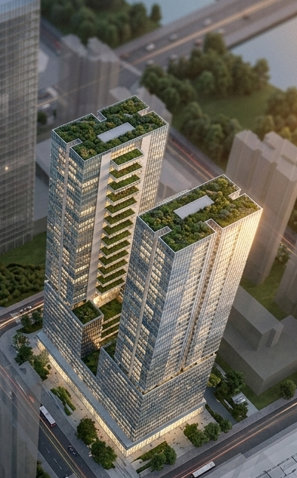
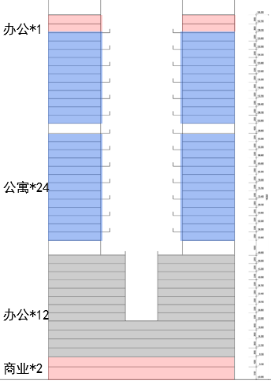
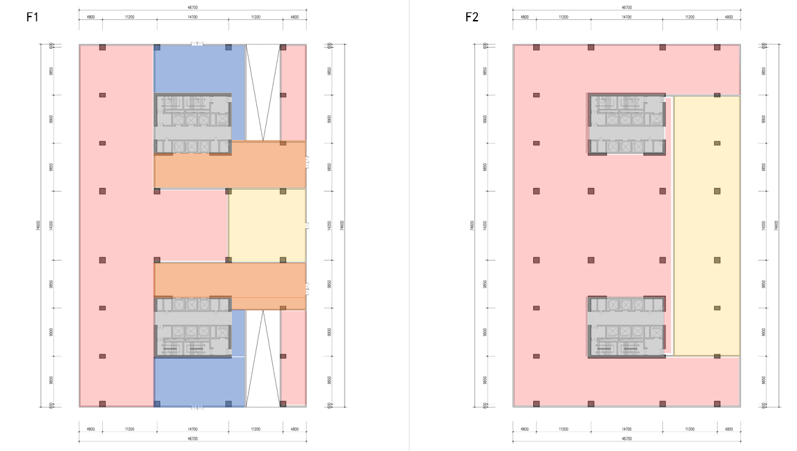
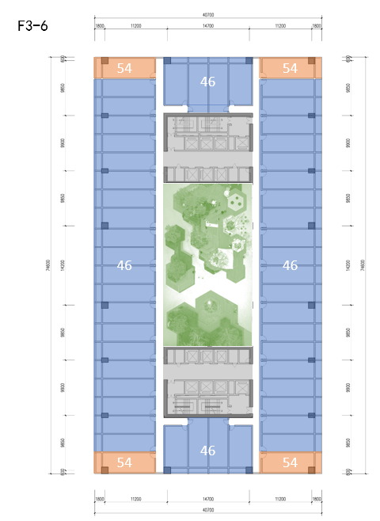
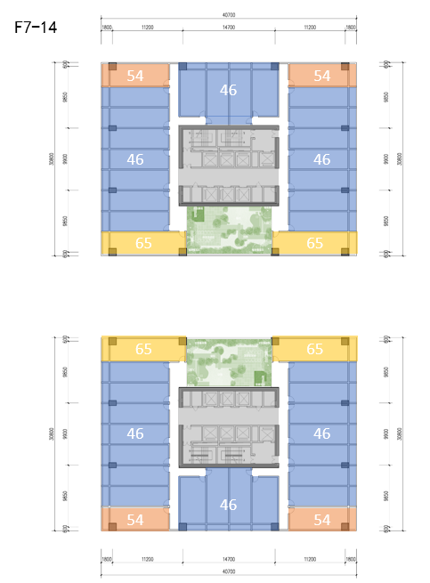
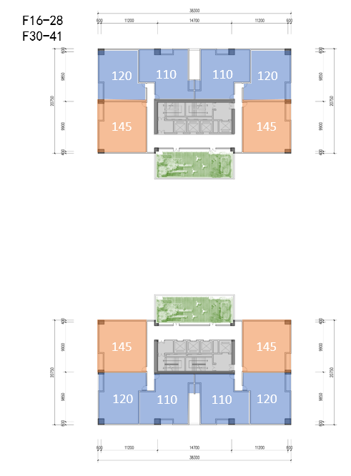
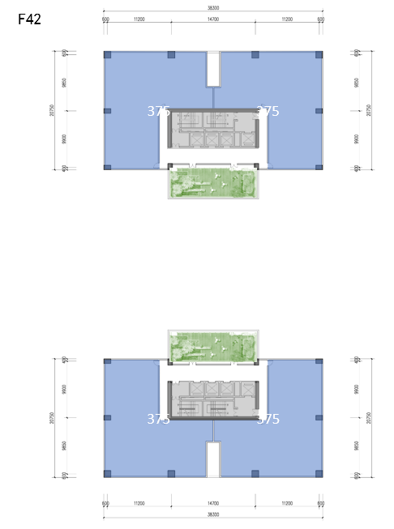
对原概念方案的意见
对于方案存在的问题：
方案采用底部裙房上部两栋塔楼的形态，加之裙房设有中庭空间，故而使得建筑平面面积受限，在限高150米的设计条件下各业态层高均不足（商业5.1M/4.0M，办公3.6M/3.3M，公寓3.3M），不利于产品打造；
平面户型分布应遵循外窗占比及东南和西北朝向的山海景资源优势，越大户型应占有越大面宽，占有越好景观资源；
会所位于两栋塔楼顶部相互独立，不利于整体打造，且经营坪效低；
首层办公设置双大堂，但低楼层为连续整层空间，不利于后期管理；整栋楼业态分布如考虑酒店则电梯数量不足，需进一步规划垂直交通；

Slide 14
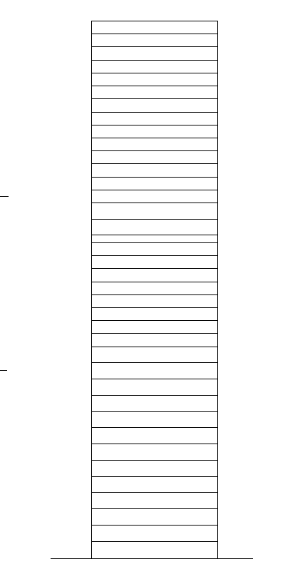
方案建议
149.20M
方案逻辑：
做足限高，公寓产品高度越高视线越好，瞰山揽海，价值越大；
做足层高，为打造高端产品创造条件，公寓3.6M(深标极限值)，办公4.5M(深标极限值)，酒店客房3.6M；
规整建筑形态和结构布置，控制办公进深，为办公改服务式公寓预留条件(上下结构对位、管井对位)；
控制避难层数量，节约造价；
建筑指标：
总高度149.20M；层数37F；标准层面积办公约2000㎡；可售公寓约2150㎡；
考虑重点：
在于办公指标的类住产品方向与报规审批风险的冲突（按现行报规要求办公单层平面套内面积≥200㎡户型占比不得小于本层面积的50%，本意就是杜绝小分隔办改居），4.5M层高可进可退，既满足高品质写字楼空间的打造，也能实现类住产品户内隔层，提升产品附加值；
条件突破：
项目限高如能突破至200米，公寓价值还会提升，利于高端产品打造，提升项目定位；
可售公寓[25-37层]
空中会所[22-23层]
人才公寓[18-21层]
精品酒店[13-17层]
甲级办公
[2-11层]
公寓
办公
商业
酒店
会所
商业配套
建筑业态分布示意(150M)限高

Slide 15
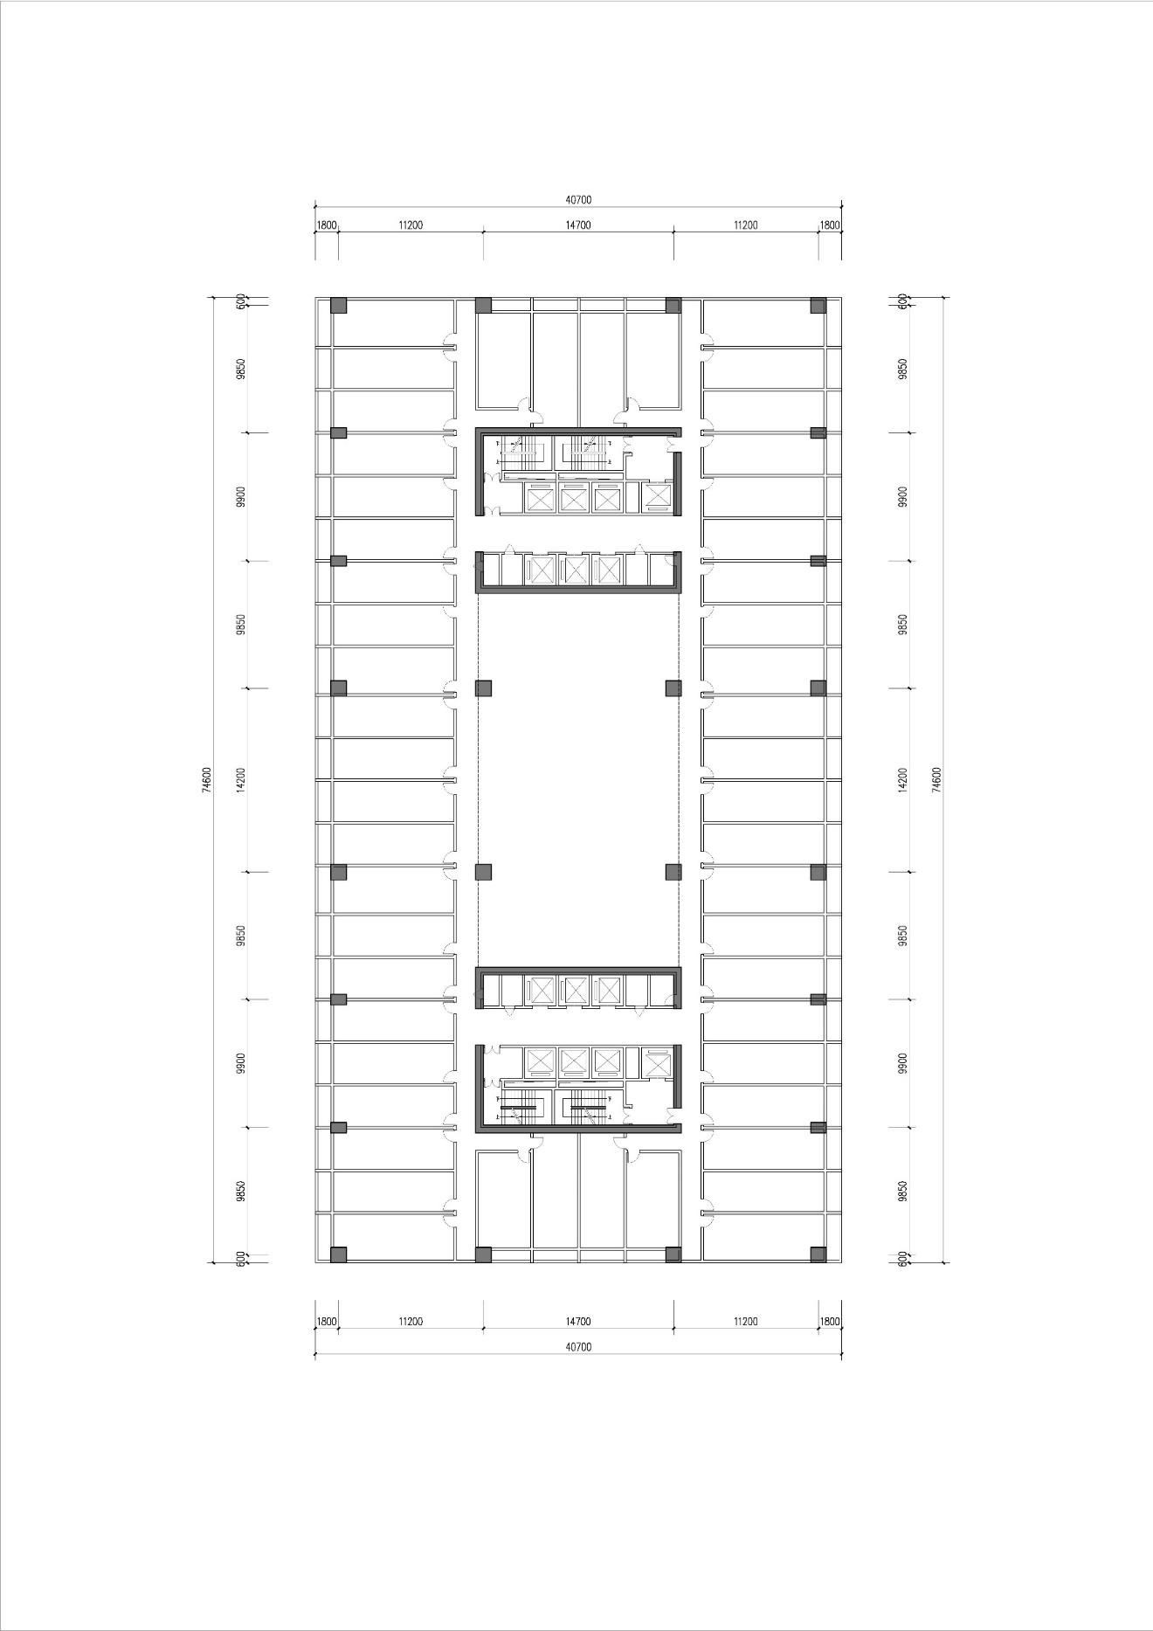
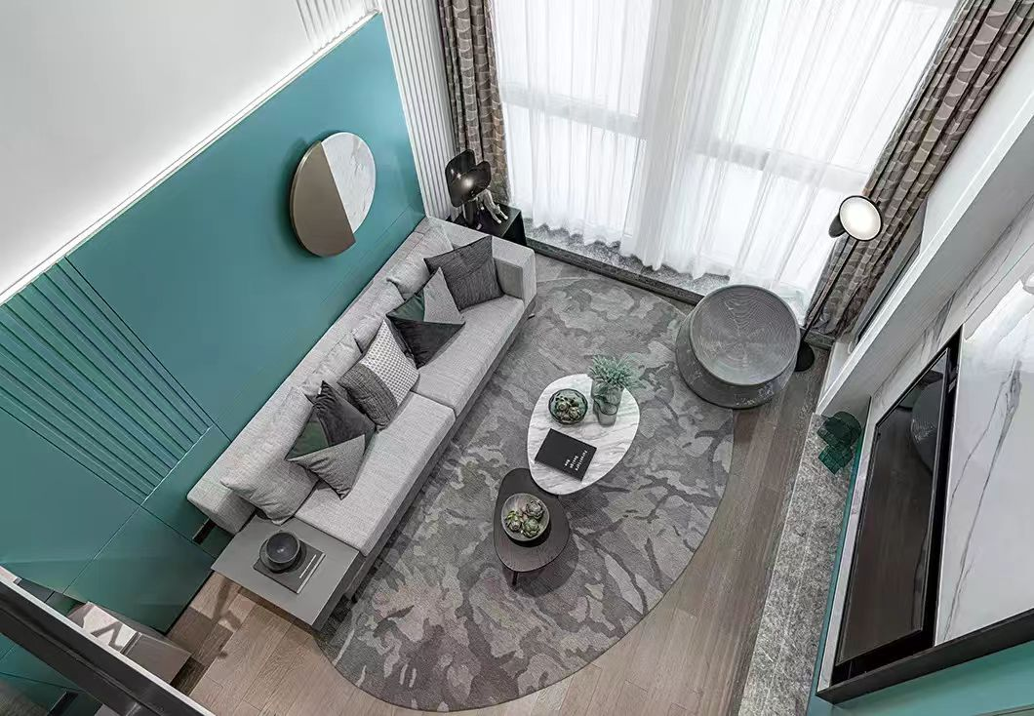
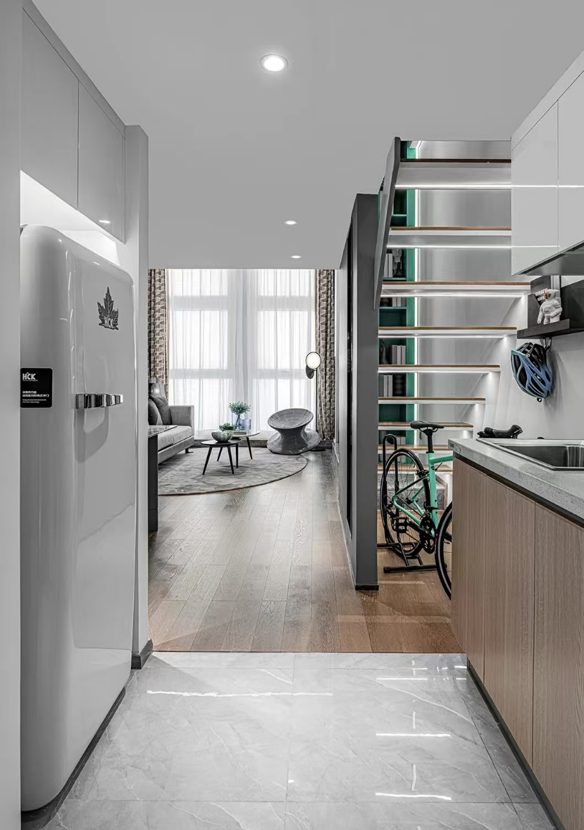
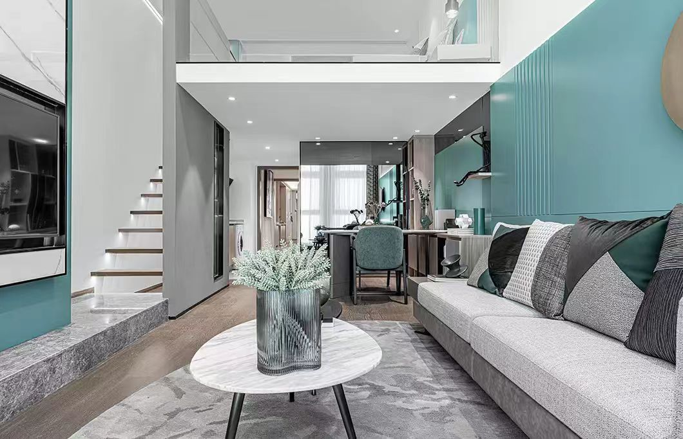
办公平面户型分布示意
F2-F11平面分户示意(标准层面积2000㎡)
4.5M办改类住产品示意：户内局部赠送夹层，客厅空间通高，公建化立面采光条件极佳；
图片来源：项目样板房实景拍摄
一房（建面约40㎡）
两房（建面约60㎡）

Slide 16
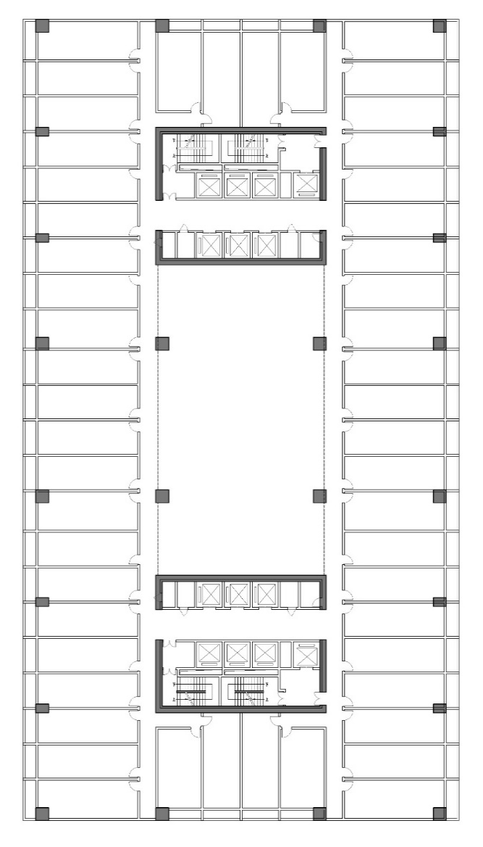
公寓平面户型分布示意
F25-F28平面分户示意(标准层面积2150㎡)
F29-F34平面分户示意(标准层面积2150㎡)
F35-F37平面分户示意(标准层面积2150㎡)
一房（建面约40㎡）
两房（建面约65㎡）
两房（建面约80㎡）
三房（建面约130㎡）
四房（建面约170㎡）
四房（建面约160㎡）
四房（建面约170㎡）
四房（建面约210㎡）

Slide 17
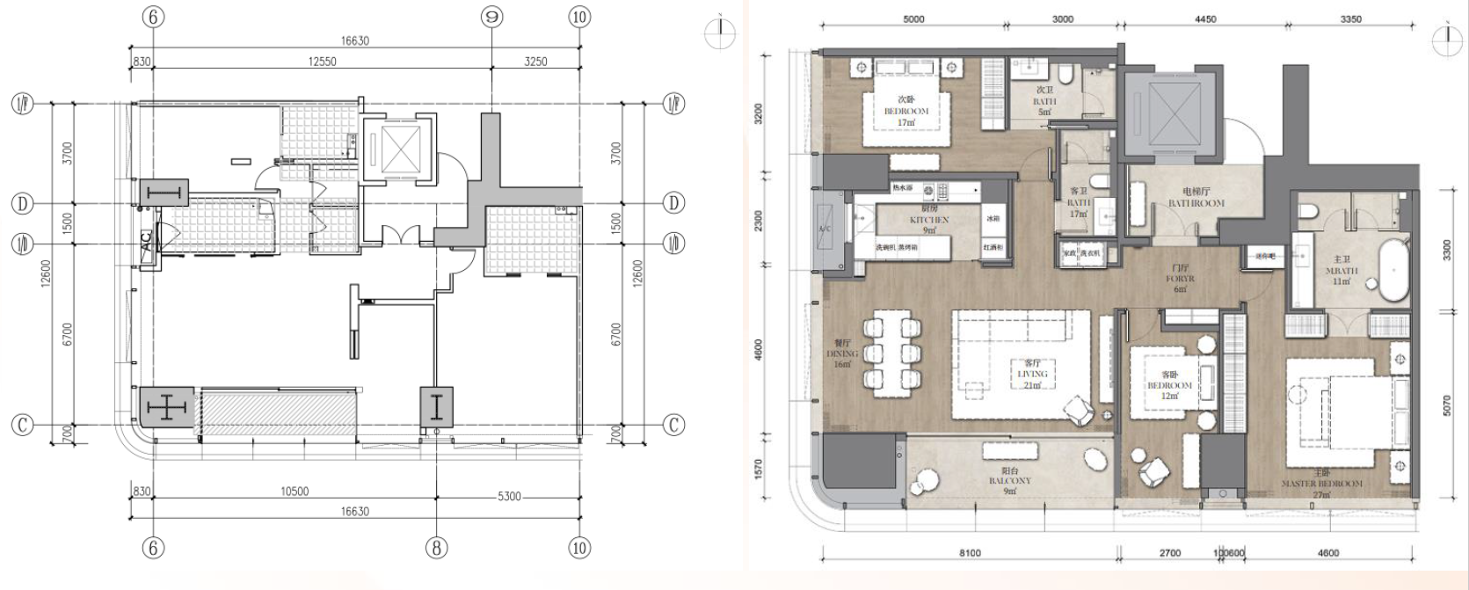
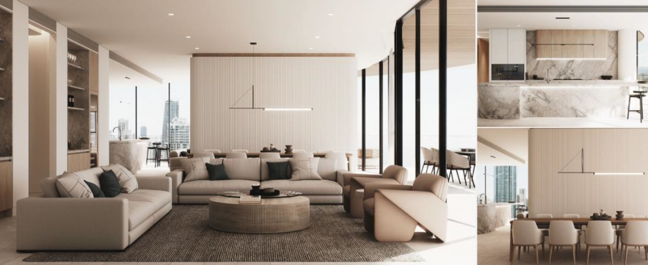
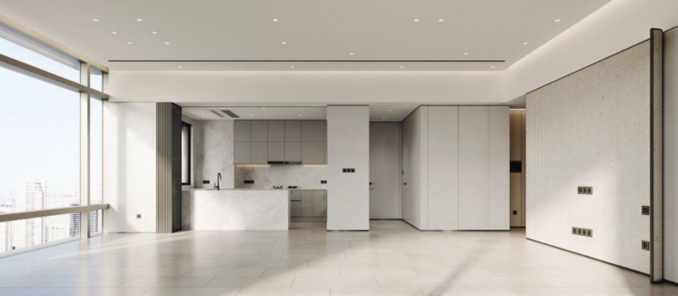
230㎡公寓户型装修平面及风格示意[图片来源：深未项目]

Slide 18
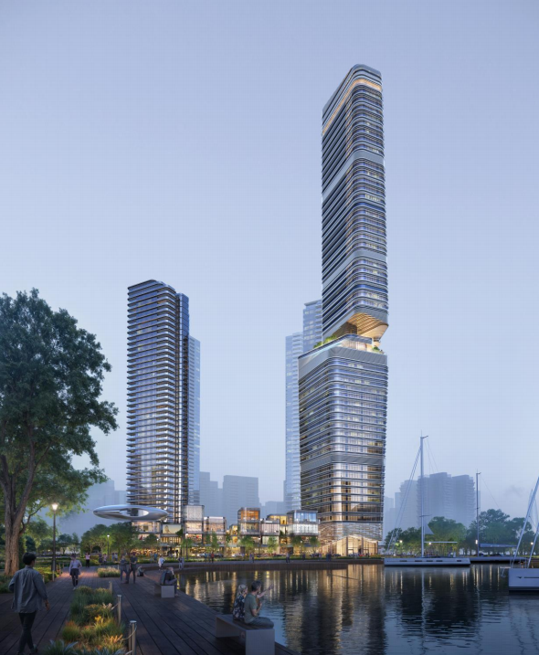
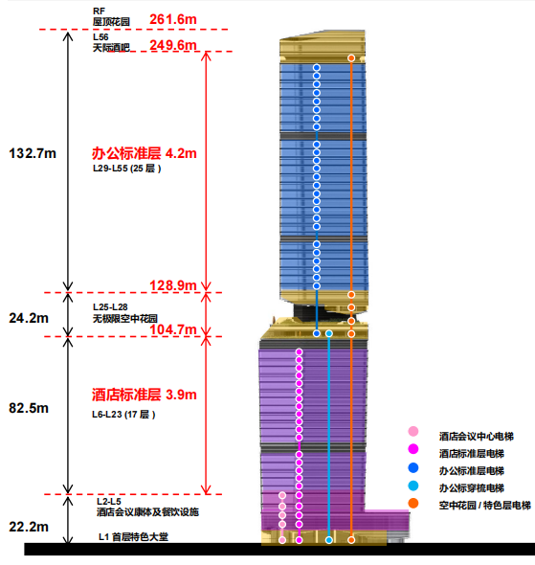
东角头项目二期塔楼业态分布示意[项目位置：蛇口深圳大剧院北侧]

Slide 19
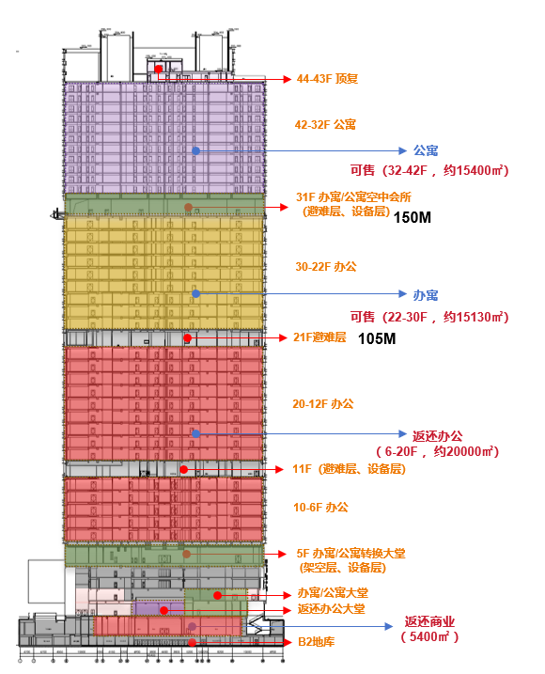
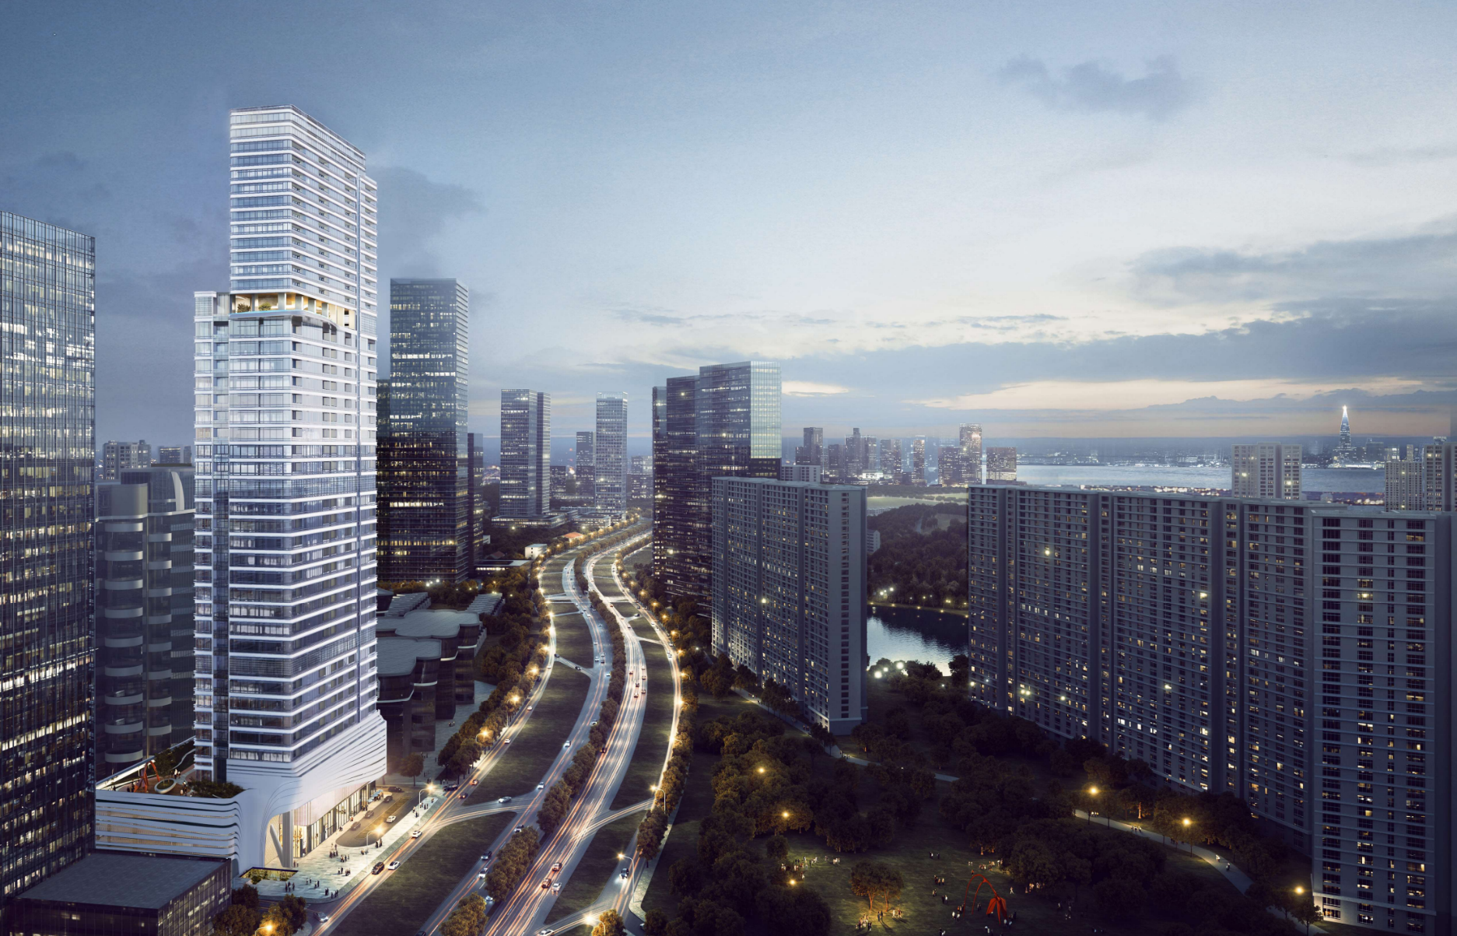
深未项目塔楼业态分布示意[项目位置：侨香路智慧广场南侧]

Slide 20
Thank you

